Slide 1
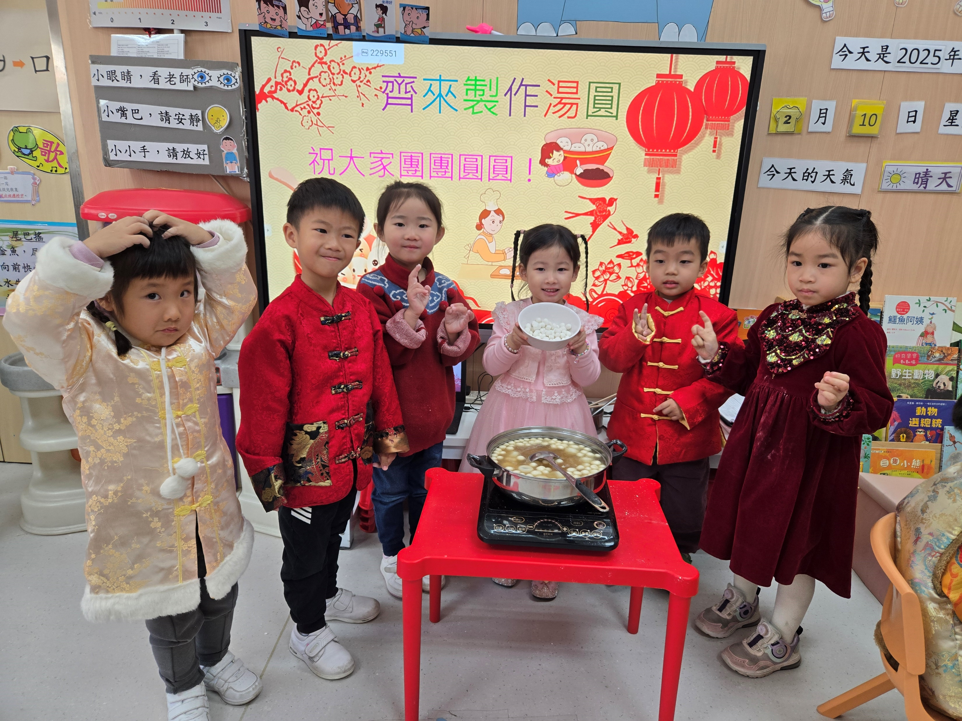
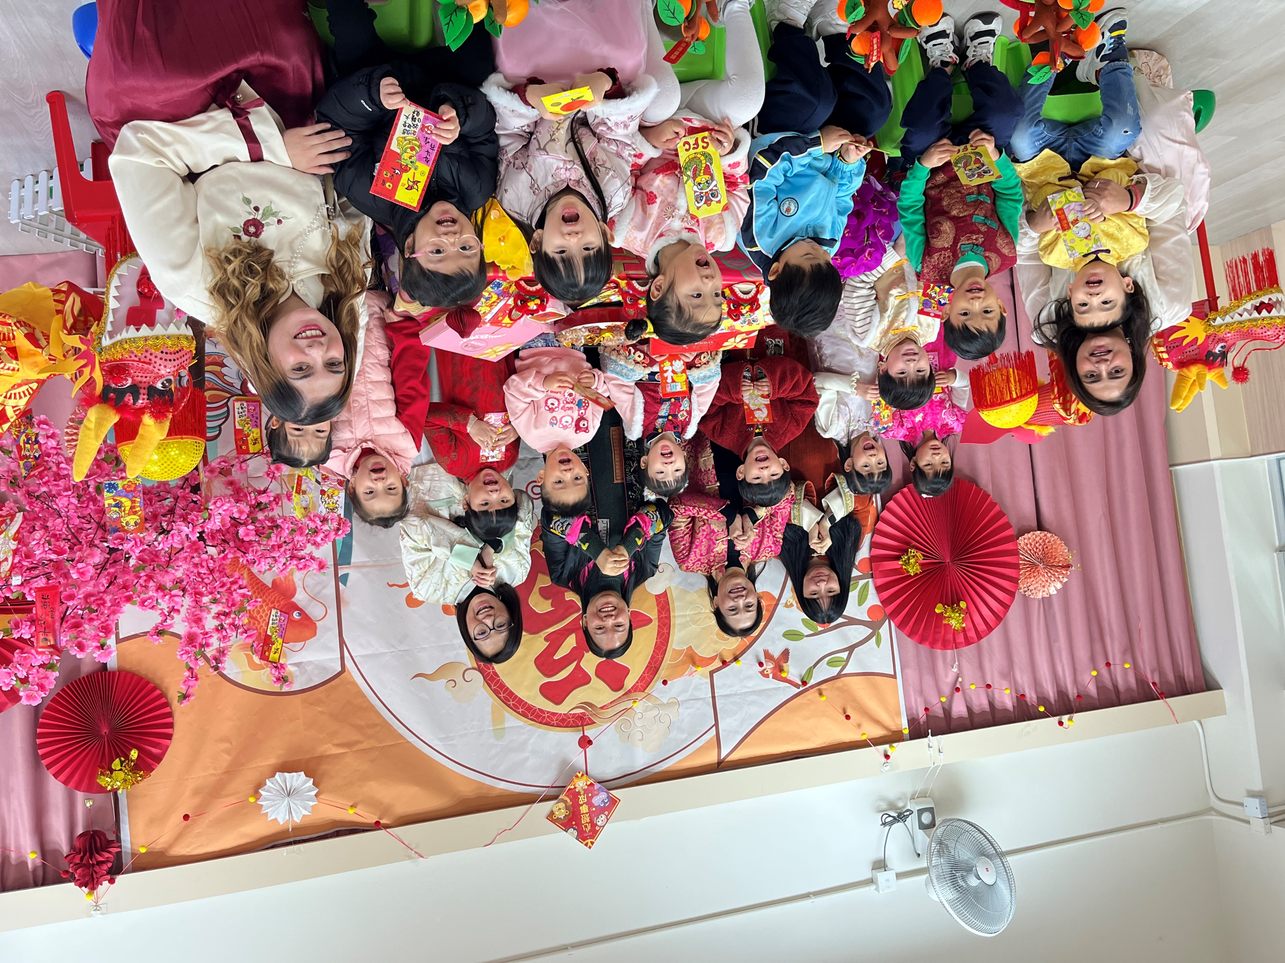
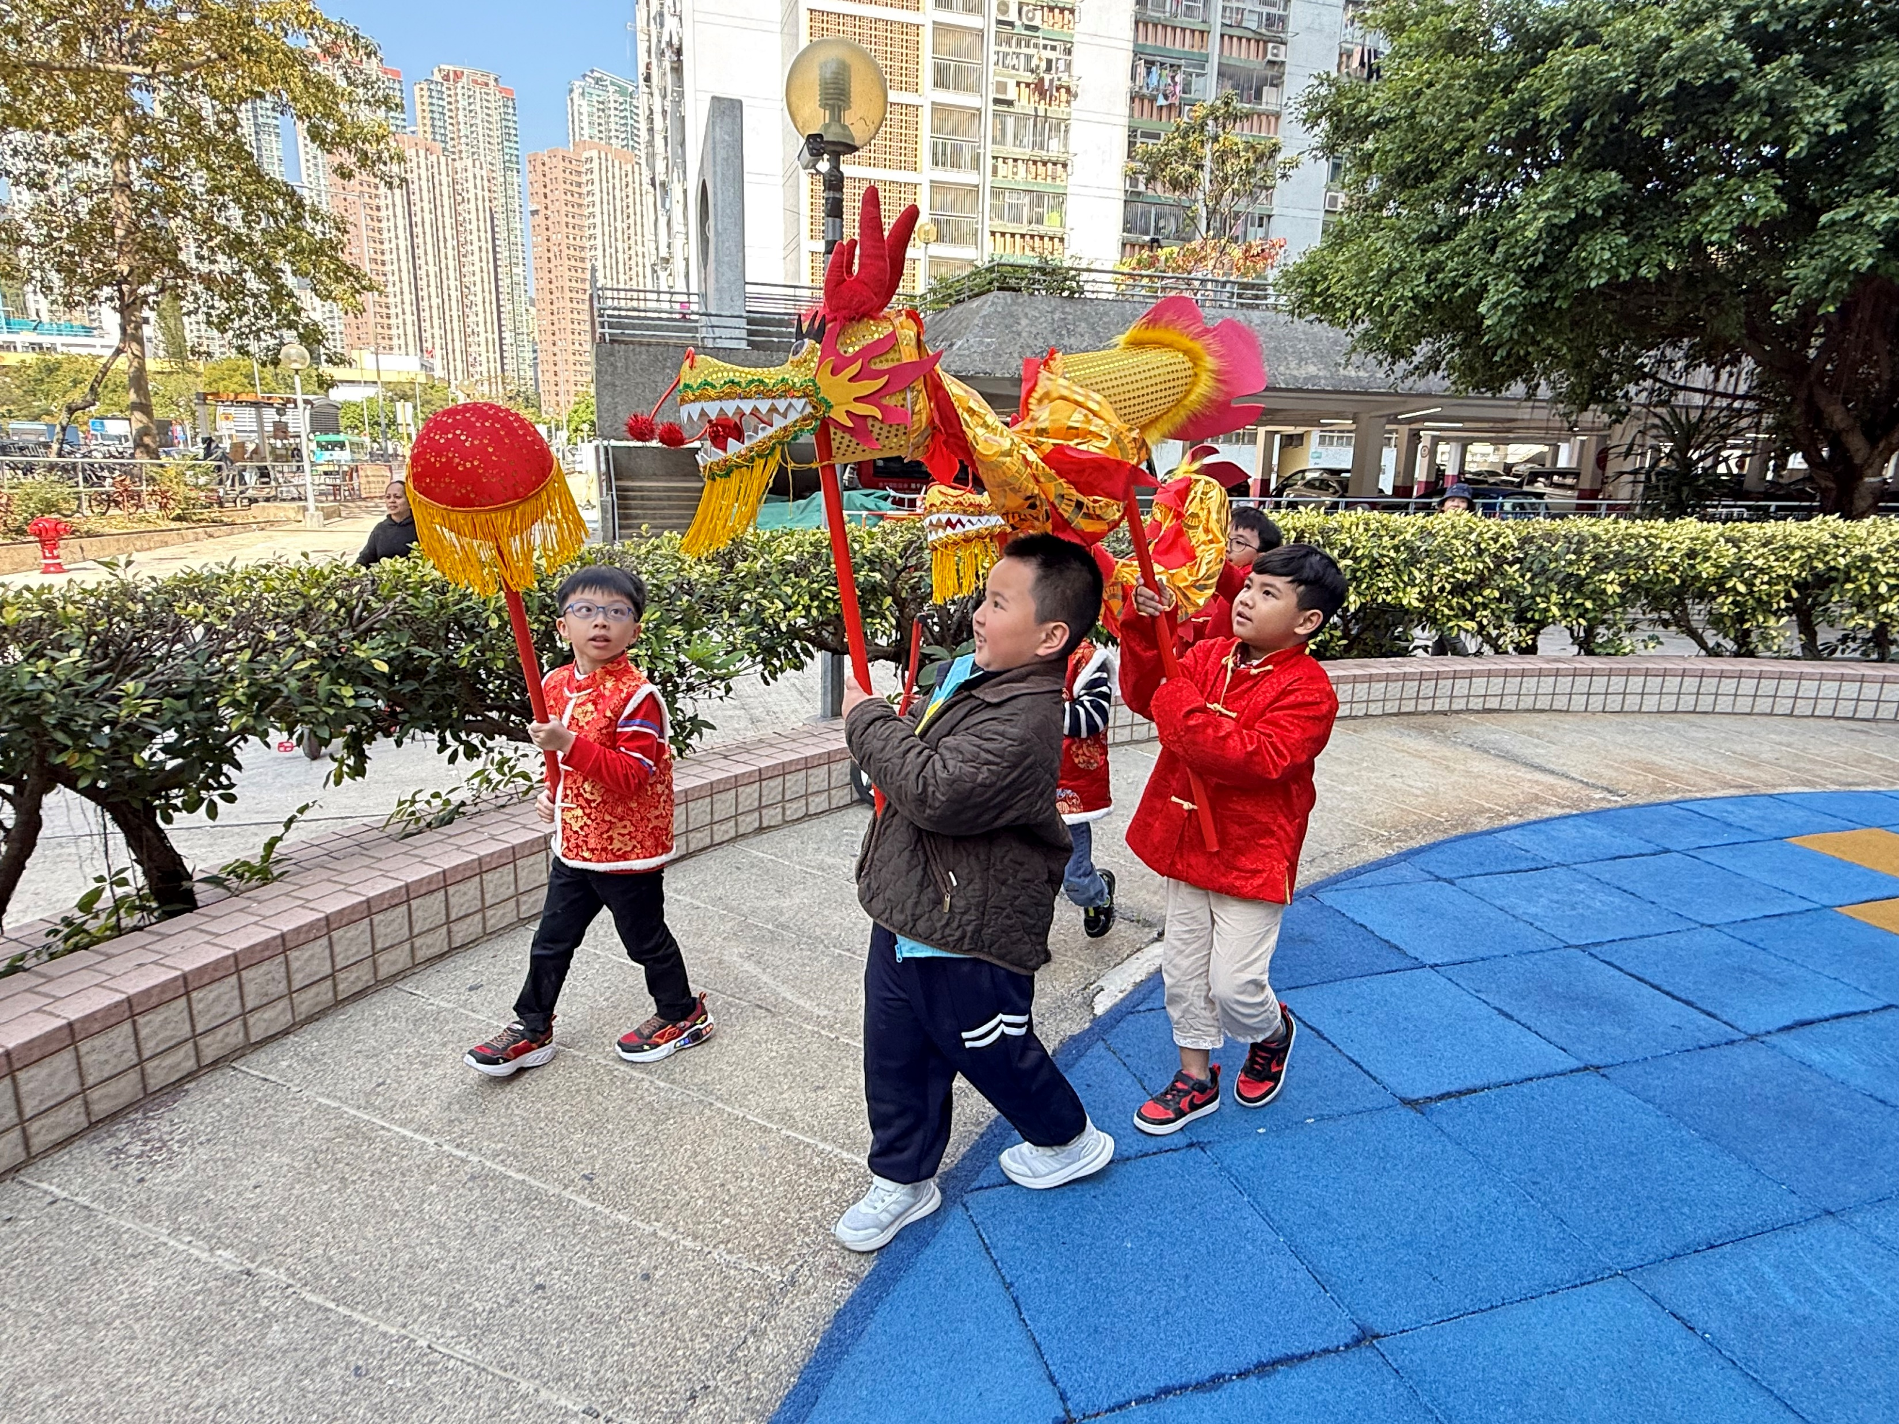
24-25新年活動
對象：全校幼兒
目標：認識中國傳統文化活動：拜年、搓湯圓、采青活動，舞龍等，營造喜慶的校園氛圍，讓師生共同感受歡樂。
活動簡介： 2025年新年假後，學校為孩子們安排各種的新年活動，有舞龍舞獅採青、投壺、射箭、套圈、搓湯圓等，孩子們玩得很開心，還認識到「春節」這一中國傳統文化！

